Slide 1
Филиал Муниципального бюджетного дошкольного образовательного учреждения – детского сада комбинированного вида «Надежда» детский сад комбинированного вида №475
КАК КНИГИ К НАМ ПРИХОДЯТ?
Презентацию подготовила: учитель-логопед Турыгина А.А.
Г. Екатеринбург, 2013

Slide 2
Отгадай загадку:
Говорит она беззвучно,
а понятно и нескучно,
Ты беседуй чаще с ней –
Станешь вчетверо умней.
Читать книги любят все. Книги помогают познать окружающий мир, узнать о давно прошедших временах, заглянуть в сказку. С книгой жить намного интересней и веселее!

Slide 3
Пословицы о книгах:
Кто много читает, тот много и знает.
Книга мала, а ума придала.
С книгой поведешься, ума наберешься.
Книга – твой друг, без нее, как без рук.
Книга поможет в труде, выручит в беде.
Книга мала, а ума придала.

Slide 4
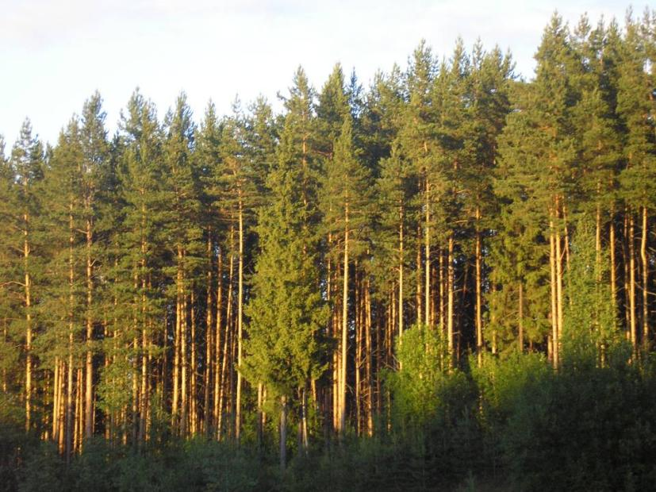
Бумага
Впервые бумага была изготовлена из тряпья, коры бамбука в Китае. Сейчас бумагу делают из дерева.
Эта книжная страница
Раньше, знаешь, чем была?
Ели малою частицей,
Ну, а ель в лесу росла.

Slide 5
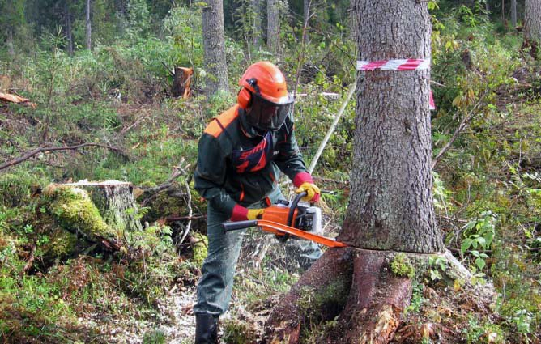
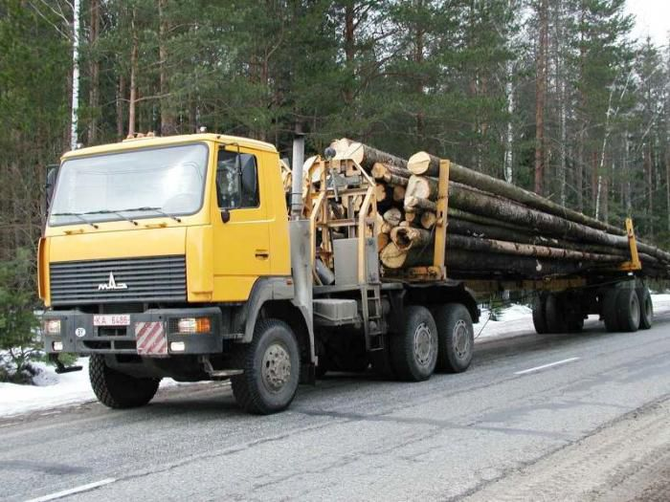
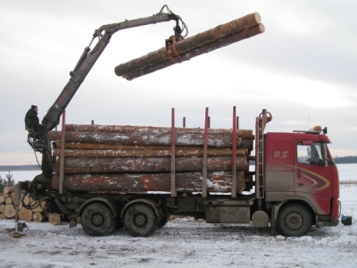

Slide 6
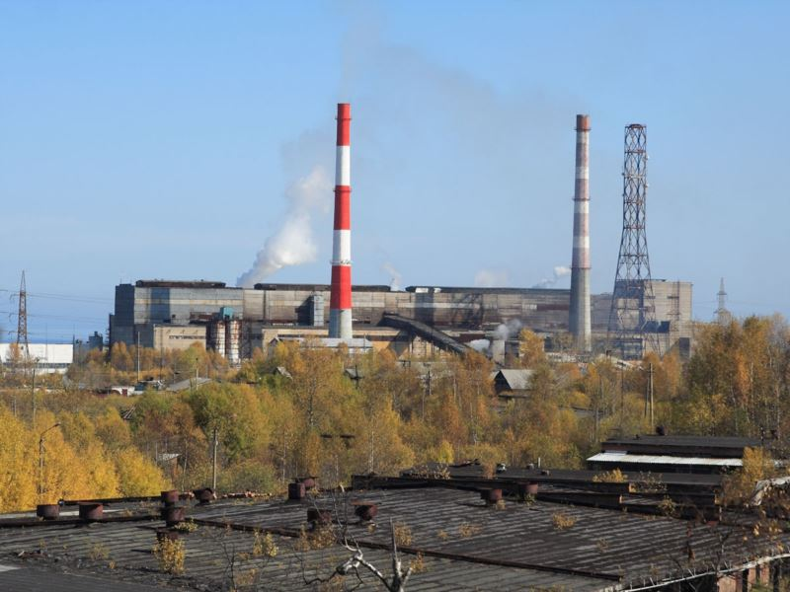
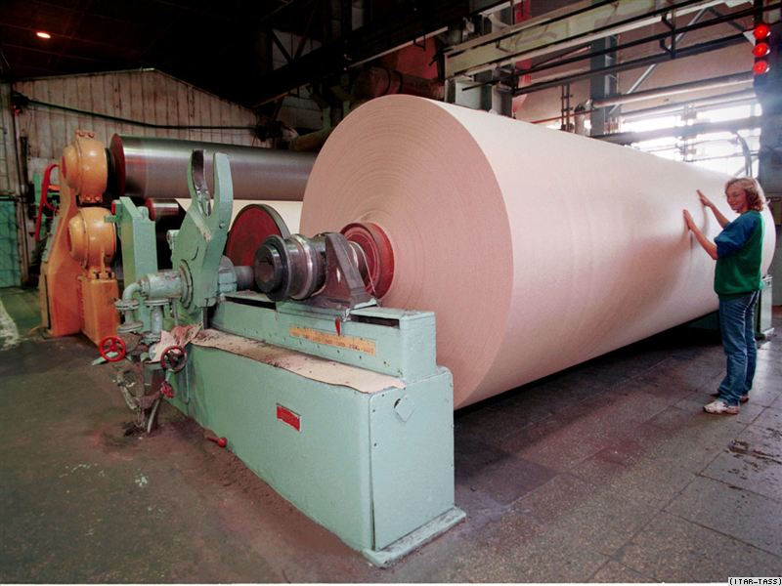
Бумажный комбинат

Slide 7
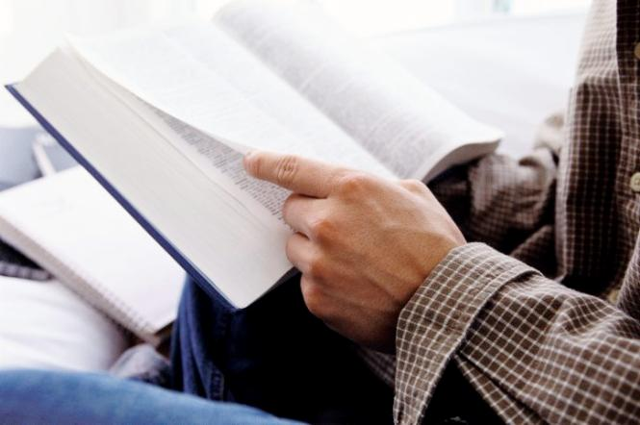
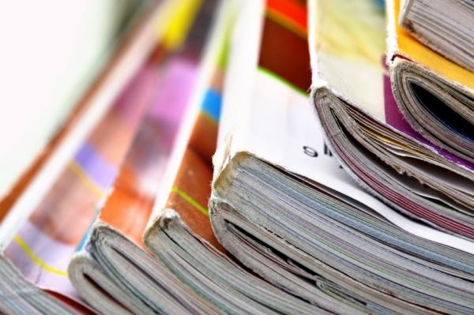
Бумага и взрослым,
И детям нужна:
Газетой, тетрадкою
Станет она,
Альбомом для марок богатым,
Сверкающим пёстрым плакатом.
В нарядную книгу
Она превратится.
Картинками ярко
Заблещут страницы!

Slide 8
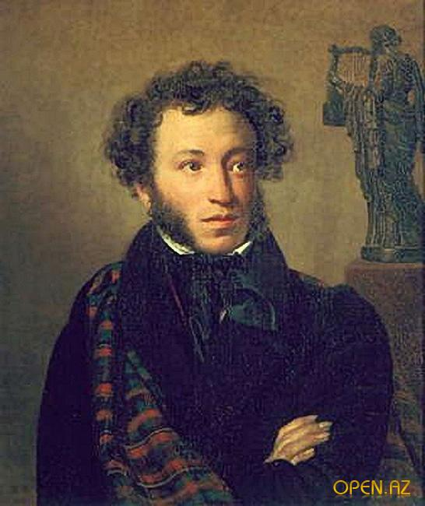
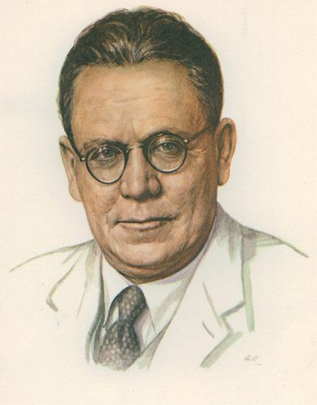
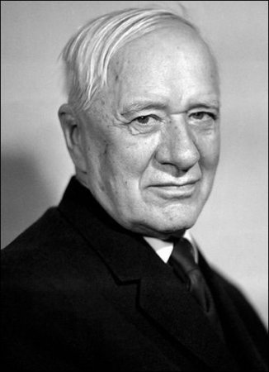
Издательство
Чтобы книга к нам пришла, надо ее придумать. Нелёгок труд писателя, поэта. Чтобы написать хорошую, интересную книгу, нужно много знать и уметь передать свои знания другим. Писатели и поэты приносят свои рукописи в издательство. А знаете ли вы писателей и поэтов?

Slide 9
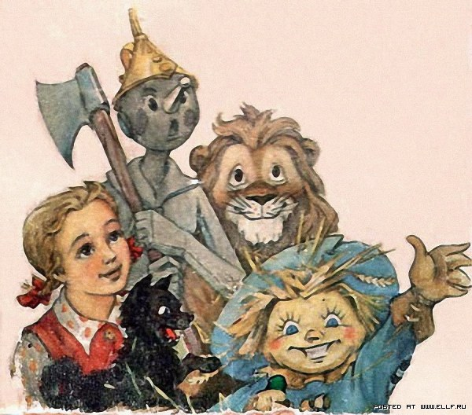
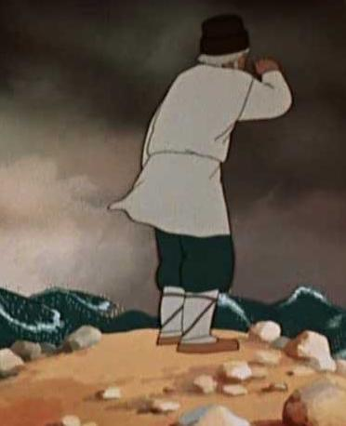
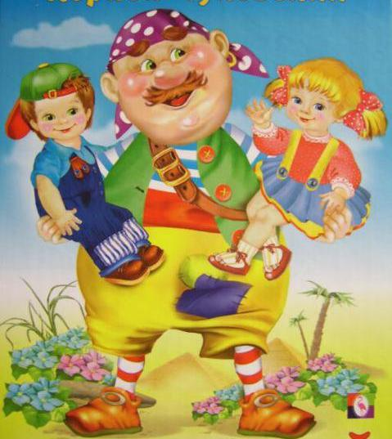
Многие книги выпускаются с яркими иллюстрациями. Их создаёт художник, который должен хорошо знать содержание книги. Иллюстрации помогают нам лучше представить образы и героев. Догадайтесь, из каких книг эти иллюстрации?

Slide 10
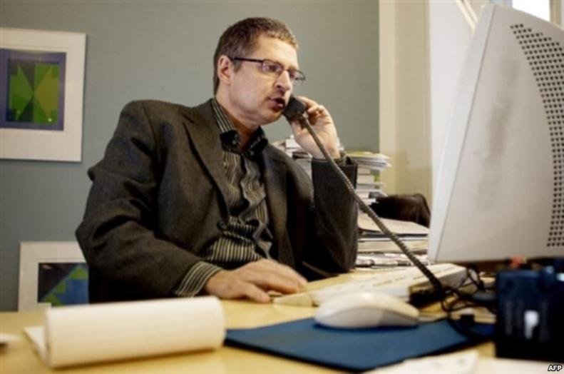
Прежде чем книги отпечатают в типографии (на книжной фабрике), они поступают в издательство. Здесь редактор проверяет и готовит к передаче на книжную фабрику рукопись писателя и иллюстрации художника .

Slide 11
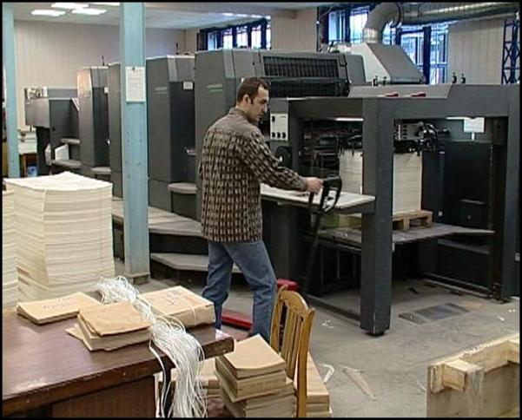
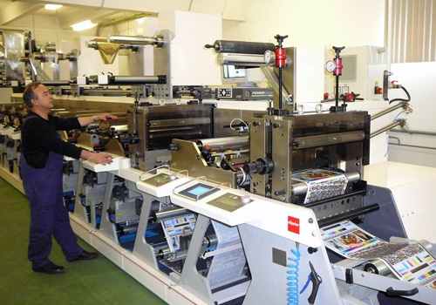
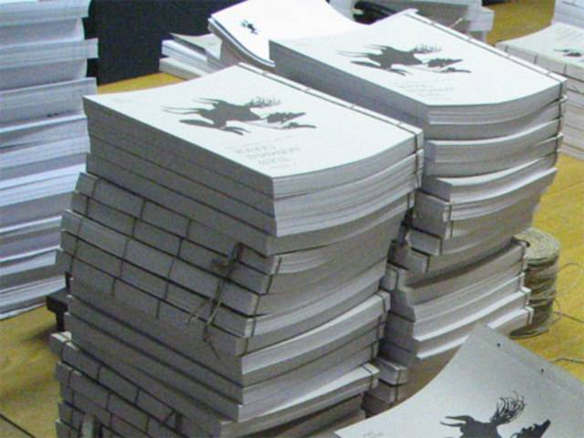
Типография
Подготовленные в издательстве рукописи попадают в наборный цех. Здесь их готовят к печати.
Современная техника пришла на помощь людям и при изготовлении цветных иллюстраций. В печатную машину закладывают подготовленную бумагу и специальные краски. Так получается печатный текст и цветное изображение.
Чтобы листы не рассыпались и не растерялись, их нужно скрепить друг с другом. Это делают в переплётном цехе.
Когда книжный блок готов, его вставляют в подготовленный переплёт и закрепляют. Вот уже книга и готова.

Slide 12
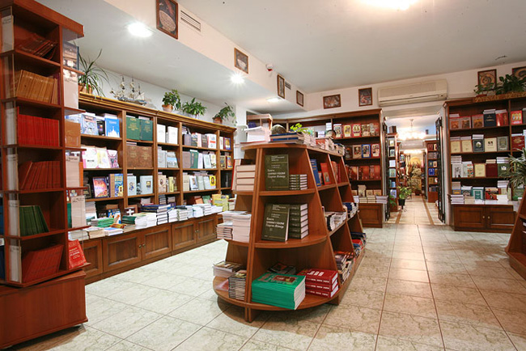
Книжный магазин
Книгу проверяют, упаковывают и отправляют в книжные магазины. В книжном магазине продавцы всегда помогут выбрать нужную книгу.

Slide 13
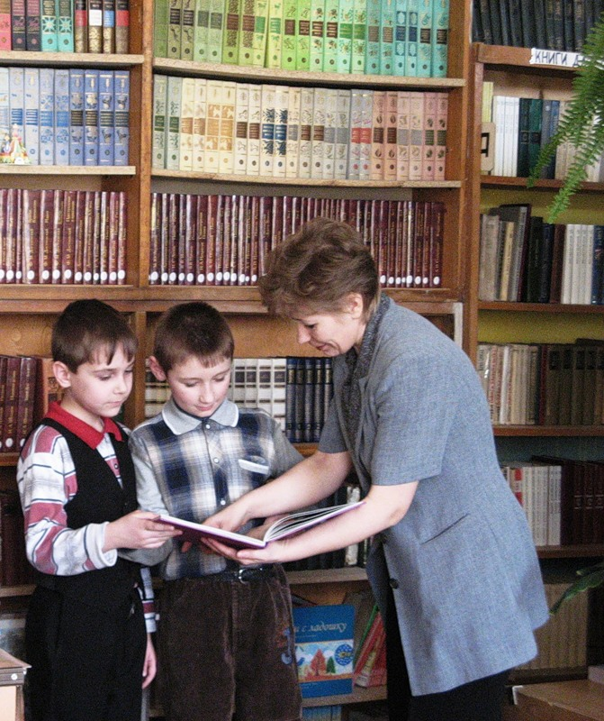
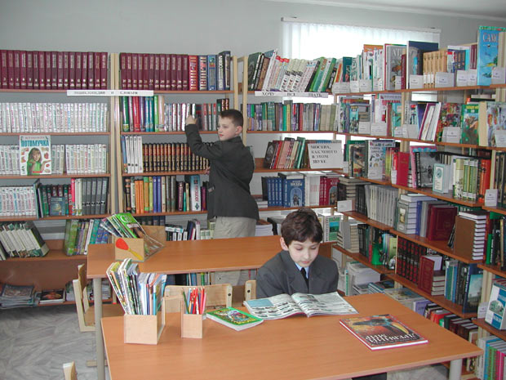
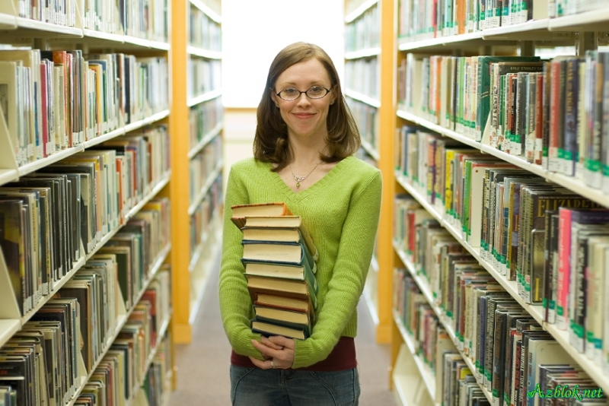
Библиотеки
В библиотеке вам поможет выбрать книгу библиотекарь.

Slide 14
Я всех людей, что трудятся над книгой,
Люблю, и уважаю, и ценю.
А книги – у меня уже их много
На книжной полке бережно храню –
Покамест книгой сделается книга,
Огромный путь пройти она должна,
И сколько знаний требуется разных,
Труда, забот, чтоб родилась она!
И станет жить в народе книга эта,
Беседуя с читателем своим.
Источник радости, источник жизни, знания,
Люби её! Читать давай другим!
Куддае Мухаммади.

Slide 15
Конец

